Slide 1
Měl by být zakázán Tintin?
odraz a dědictví kolonialismu

Slide 2
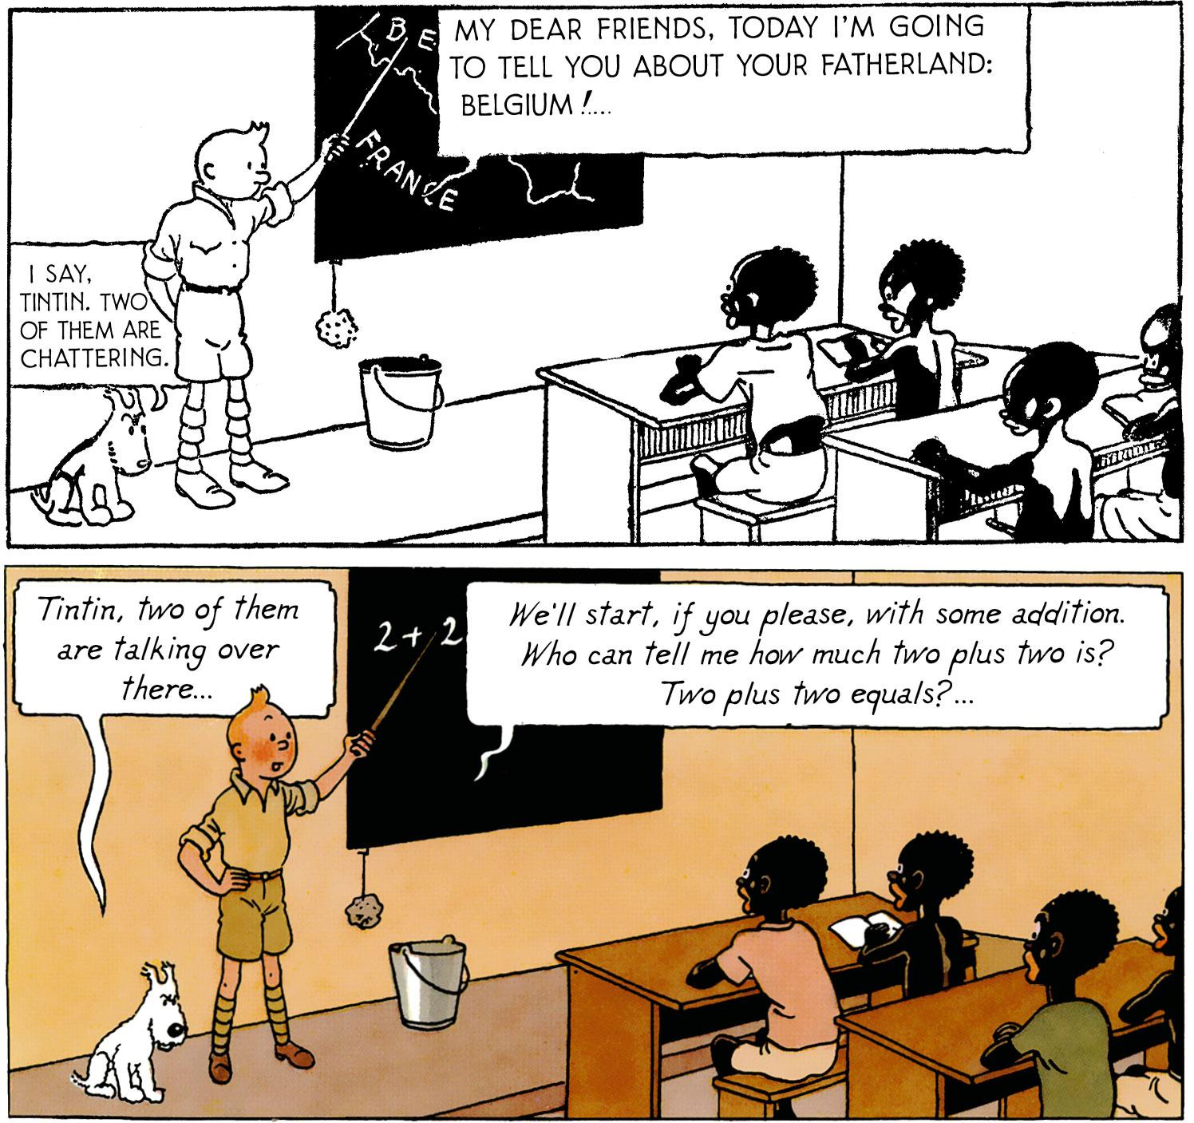
Notes:
Zdroj https://www.tintin.com/en/albums/tintin-in-the-congo

Slide 3
Tintin v Kongu je druhý díl Tintinova dobrodružství, série komiksů od belgického výtvarníka komiksů Hergého. Na objednávku konzervativních belgických novin Le Vingtième Siècle pro svou dětskou přílohu Le Petit Vingtième vycházel každý týden od května 1930 do června 1931, než byl v roce 1931 publikován ve sborníku v Éditions de Petit Vingtième. Příběh vypráví o mladém belgickém reportérovi Tintinovi a jeho psu Snowym, kteří jsou vysláni do Belgického Konga podávat zprávy o dění v zemi. Uprostřed různých setkání s původními konžskými lidmi a divokými zvířaty Tintin odhalí zločinnou operaci pašování diamantů, kterou vede americký gangster Al Capone. Zatímco v době svého vydání byl komiks přijímán s nadšením, ve druhé polovině 20. st. a na začátku 21. st. byl již silně kritizován pro rasistické a koloniální vyznění. Proběhlo dokonce několik soudů o to, že komiks má být zakázán nebo alespoň omezen.
(Zdroj, upraveno a kráceno https://en.wikipedia.org/wiki/Tintin_in_the_Congo)

Slide 4
„Nové vydání nese předmluvu vysvětlující koloniální kontext té doby. Obsahuje také vylepšení příběhu. V jednu chvíli Tintin učí africké dítě matematiku, zatímco v originále učí dítě, že jeho domovskou zemí je Belgie. (…) Tento svazek se vrací do doby, která je naštěstí pryč, kdy bylo přijatelné považovat černochy za méněcenné,“ řekl agentuře AFP Patrick Lozes, zakladatel federace antirasistických asociací CRAN. Uvítal přidání předmluvy, která se podle něj vydala „správným směrem“.
Předmluva, kterou napsal Philippe Goddin – šéf sdružení Přátelé Hergého (poznámka: autora Tintina) – se zabývá především obhajobou Tintinova tvůrce obviňovaného z rasismu. „Proti tomuto obvinění se energicky bránil,“ napsal. „S radostí se vysmíval všem, bílým i černým.“ V rozhovoru pro agenturu AFP Goddin řekl, že „mezi karikaturou a rasismem je tenká hranice, on tuto hranici nepřekročil“.
Pascal Blanchard, historik kolonialistické propagandy, řekl, že byl „překvapen“, že vydavatelé neučinili zvláštní oznámení o změnách a že nová předmluva nebyla zmíněna na obálce. Předmluvu označil za „velmi diskutabilní“. Tvrzení, že Hergého práce byla pouze odrazem jeho doby, byla podle něj „povrchní a nepravdivá“.
Sám Hergé v roce 1975 přiznal, že o Belgickém Kongu věděl jen to, „o čem se tehdy mluvilo,“ a řekl: „Kreslil jsem Afričany v čistém duchu paternalismu, který tehdy převládal.“ Hergé je považován za jednoho z předních karikaturistů 20. století s jedinečným stylem, který ovlivnil mnoho umělců. Tintinova dobrodružství byla přeložena do 130 jazyků, prodalo se jich 260 milionů výtisků a byla zfilmována v televizních pořadech a v Hollywoodu.“
Zdroj: https://www.wionews.com/entertainment/lifestyle/news-tintin-comic-updates-its-book-after-facing-criticism-over-racist-content-668626

